Slide 1

Hand-out Projectplanning
Versie: mei 2021
Leeswijzer
Sheet 2: De korte variant… doe de check!
Sheet 3: Waarom een planning en wat heb je eraan?
Sheet 4: De projectplanning opstellen in 10 stappen
Sheet 17: De projectplanning gebruiken tijdens uitvoering
Sheet 18: De projectplanning als instrument voor (tussen)evaluatie

Slide 2
De korte variant… doe de check!
Ben je op zoek naar een overzichtelijk sjabloon waarin je direct activiteiten uit kunt zetten in de tijd?
Dan is dat er in excel, zie ‘Invulsjabloon snelle planning’.
Dit sjabloon is handig wanneer je eindresultaat niet heel strikt gebonden is aan een eindtijd, de activiteiten niet te complex zijn, er niet te veel mensen bij betrokken zijn, de onderlinge samenhang niet heel groot is en de risico’s van je opdracht niet groot zijn.
Let op:
Is dit (deels) wel het geval, dan is het sterk aan te bevelen om de systematiek voor het maken van een planning zorgvuldig te doorlopen.
Nieuwsgierig? Deze hand-out leidt je hier in 10 stappen doorheen.
Overweeg om hiermee een begin te maken tijdens een Project Start Up.
Welke variant je ook kiest:
Zorg altijd dat je je planning bespreekt met de opdrachtgever en deze opneemt in je projectplan.
Doe de check:
In sheet 16 staat een aantal checkvragen voor jou en de opdrachtgever.
Kun je ze positief beantwoorden?

Slide 3
Een projectplanning: Waarom?
Een projectplanning is van begin tot eind één van de belangrijkste instrumenten voor het beheersen van je project.
Doe het samen en neem er de tijd voor! Je verdient deze tijd dubbel en dwars terug.
Een planning helpt je bij:
1. Efficiënt inzetten van middelen (resourceplanning):
Capaciteit, geld, doorlooptijd
2. Risicomanagement
3. Communiceren over het project:
Opdrachtgever, Projectteam, Teammanager, Omgeving
4. Monitoring van voortgang, verantwoording over voortgang, bijstellen van uitvoering
5. Evalueren van het project en inzichten meenemen naar het volgende

Slide 4
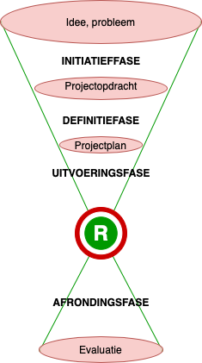
De projectplanning opstellen
Een planning maak je met het team tijdens de definitiefase van een project.
De planning krijgt een plek in het Plan van Aanpak. Doe je een Project Start Up? Dan is dit een goed moment om de basis te leggen voor de planning.
Het opstellen van een planning helpt het projectteam in deze fase bij:
Vroegtijdig signaleren van knelpunten (risicomanagement).
Creëren van een gezamenlijke verantwoordelijkheid voor het project.
Het bundelen van de expertise uit het projectteam voor het inschatten van de doorlooptijd van het project. Én voor het bepalen van de benodigde capaciteit en andere hulpbronnen, zoals budget.
Het gesprek met de ambtelijk opdrachtgever over randvoorwaarden (driehoek: tijd, geld, capaciteit). Komen deze overeen met de door jullie gemaakte planning? Zo nee, dan kun je hier gezamenlijk met elkaar over in gesprek. Samen en niet alleen. Aantoonbaar en niet alleen op intuïtie. Ook voor teammanagers en leden van het projectteam handig om hier voor de start van de uitvoering afspraken over te maken.
Communiceren naar relevante actoren over jullie plannen. En creëren van de juiste verwachtingen. Dit stelt anderen in staat om hierop te anticiperen.

Slide 5
In 10 stappen een projectplanning
Work Breakdown Structure
Structureer resultaten en (hoofd)activiteiten
Netwerkdiagram/PERTdiagram
Maak samenhang en volgorde tussen activiteiten zichtbaar
Bepaal de doorlooptijd die hoort bij deze activiteiten
Bepaal het kritieke pad: de snelst mogelijke route naar het eindresultaat
Gannt Chart
Zet kritieke taken van het kritische pad uit in de tijd
Vul de planning aan met alle tussenliggende taken
Resourceplanning
Bepaal hoeveel tijdsinzet de activiteiten kosten per week/weken
Bepaal hoeveel geld de activiteiten kosten per week/weken
Optimaliseer de planning
Het professionele gesprek (Gouden driehoek: tijd, geld, kwaliteit)
10. Stem af met de opdrachtgever

Slide 6
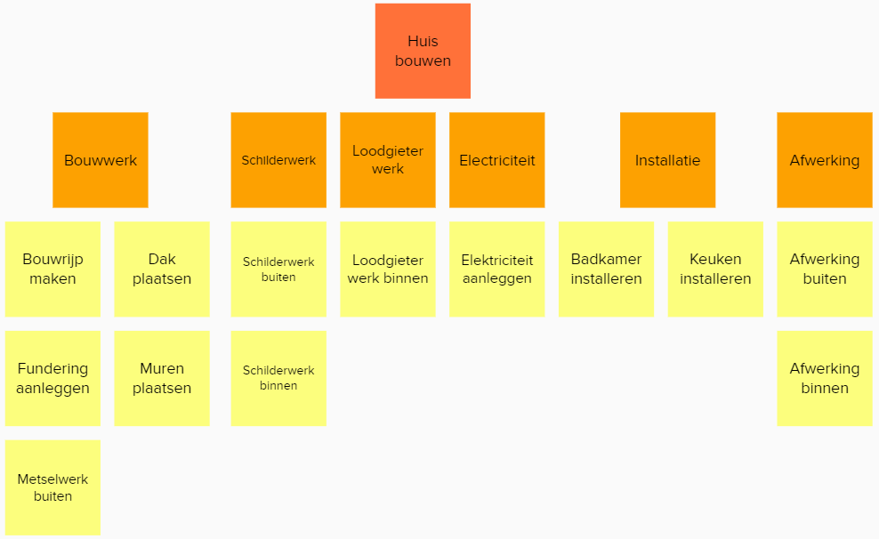
Stap 1: Structureer resultaten en activiteiten met een Work Breakdown Structure (WBS)
Maak inzichtelijk welk resultaat je wilt bereiken en wat je daarvoor moet doen.
Het projectteam maakt een overzicht van alle (deel)resultaten en (hoofd)activiteiten voor de realisatie van het projectresultaat.
Het projectteam ordent dit vervolgens op een, voor hen, logische wijze.
Post-it’s werken hierbij goed. Dit kan ook digitaal, met bijv. MS Whiteboard.
Als voorbeeld een WBS voor de bouw van een huis:

Slide 7

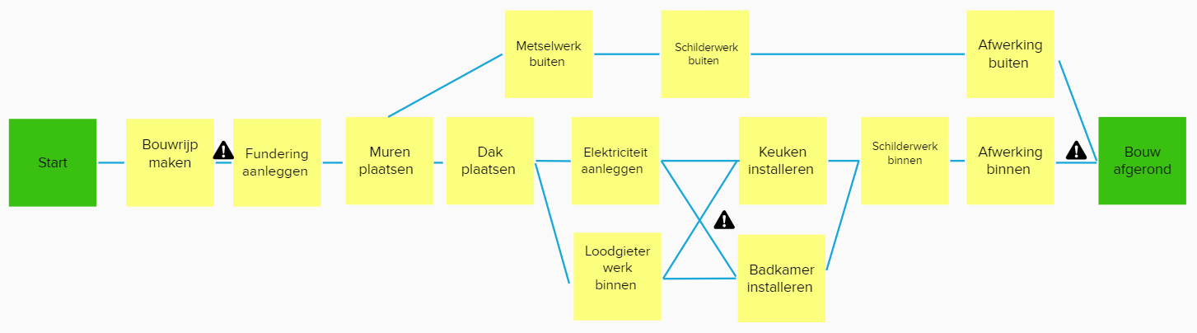
Stap 2: Bepaal afhankelijkheden tussen de activiteiten en zet deze in een volgorde
Wat moet er eerst gebeuren voordat een volgende activiteit kan starten?
En wat kan tegelijkertijd? Dit maak je inzichtelijk met een netwerkdiagram. Plaats de activiteiten in volgorde en verbind elke activiteit met de activiteit die ervoor moet plaatsvinden, en de activiteit die volgt.
In het diagram kun je ook mijlpalen aanbrengen wanneer bijvoorbeeld de opdrachtgever of het college een besluit moet nemen voordat het projectteam verder kan/mag.

Slide 8
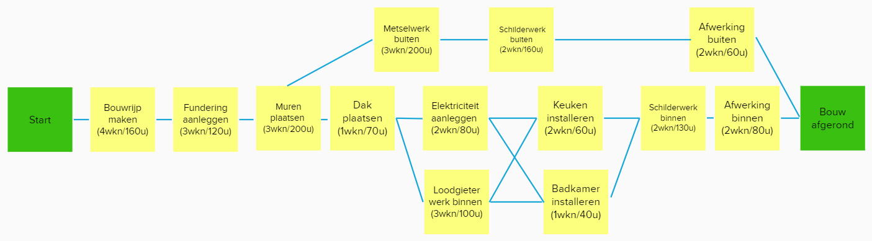
Stap 3: Doorlooptijden bepalen per activiteit én noteren
Hoeveel tijd kost het om een activiteit te voltooien?
We maken daarbij onderscheid tussen:
Doorlooptijd: aantal dagen/weken waarna de activiteit helemaal klaar is.
Bewerkingstijd: aantal werkuren dat nodig is om de activiteit te voltooien (capaciteit).
In het voorbeeld hieronder is dit ook gedaan:
Links de doorlooptijd in weken / rechts de bewerkingstijd in werkuren

Slide 9
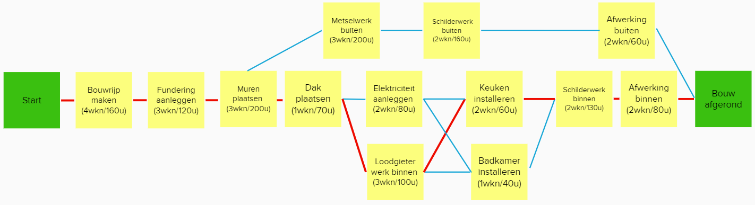
Stap 4.1: Bepalen van het kritieke pad
Je hebt nu de onderlinge afhankelijkheden en doorlooptijden van de activiteiten in beeld. Nu bereken je de totale doorlooptijd van het project: het kritieke pad. Dit is het langstlopende pad (= opgetelde doorlooptijd) in het overzicht naar het eindresultaat.
Vaststelling hiervan is vrij eenvoudig als je de vorige stappen nauwkeurig hebt doorlopen. Het kritieke pad in ons voorbeeldproject is hieronder weergegeven in het rood: 4 + 3 + 3 + 1 + 3 + 2 + 2 + 2 = 20 weken.
Tip: Voeg na de opleverdatum ook nog de eindevaluatie/overdracht toe aan je planning. Zo voorkom je dat iedereen na oplevering over gaat tot de orde van de dag.

Slide 10
Stap 4.2: Wat weet je nu? En wat weet je nu nog niet?
De som van de doorlooptijden van alle kritieke taken op het kritieke pad is gelijk aan de minimale doorlooptijd van het gehele project. De overige taken kunnen in de tussentijd uitgevoerd worden (zwevende taken) en hebben dus geen invloed op de eindtijd van het project. Met het kritieke pad kan het projectteam dus een goede inschatting maken van de duur van de realisatie van het project.
Maar… het netwerkdiagram gaat er vanuit dat alles wat tegelijk kan, ook daadwerkelijk tegelijk kán worden uitgevoerd. Kan in dit geval de badkamer wel tegelijk met de keuken geïnstalleerd worden? Als dezelfde persoon dit moet doen waarschijnlijk niet…
Het netwerkdiagram houdt dus geen rekening met:
de beschikbare capaciteit;
op welke datum iets gereed moet zijn of wanneer werk stil ligt, vanwege bijv. vakanties of seizoenen.
wanneer er geld nodig is in het project of wanneer dit moet worden uitgegeven (bijv. bij subsidies, die vaak gebonden zijn aan tijd waarbinnen het uitgegeven moet worden, of bij projecten met begrotingen over meerdere jaren/jaarschijven).
Al deze variabelen zijn natuurlijk wél relevant voor de planning. Deze moeten we dus toevoegen aan de planning, voordat je kunt concluderen wat werkelijk de minimale duur van het project is. Dit maak je inzichtelijk met een Gantt-chart (Stap 5). Ook wel een balkenplanning genoemd.

Slide 11
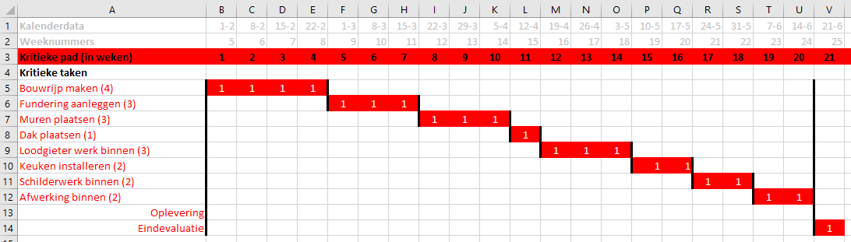
Stap 5: Opstellen van de Gannt-chart; data, weeknummers en kritieke taken
Voor het opstellen van je planning zijn in de toolbox twee sjablonen beschikbaar; voor Excel en MS Project. Beide hebben voor- en nadelen. Voor de wat eenvoudigere projecten volstaat Excel prima. Het voordeel is dat de meeste projectteamleden Excel kennen en hierin kunnen werken. Voor complexe projecten en veel tussentijdse wijzigingen is het minder geschikt.
Het kan daarom handig zijn om een software tool te gebruiken, zoals MS Project. Nadeel kan zijn dat niet iedereen de werking direct begrijpt of MS Project beschikbaar heeft (aanvraag kan wel via Topdesk).
Voor ons voorbeeldproject is de planning uitgewerkt in het sjabloon ‘Projectplanning’ in Excel uit de toolbox.
Als kalenderdata en weeknummers zijn toegevoegd, vul dan de kritieke taken uit het kritieke pad in. In het sjabloon staat hiervoor de uitleg.

Slide 12
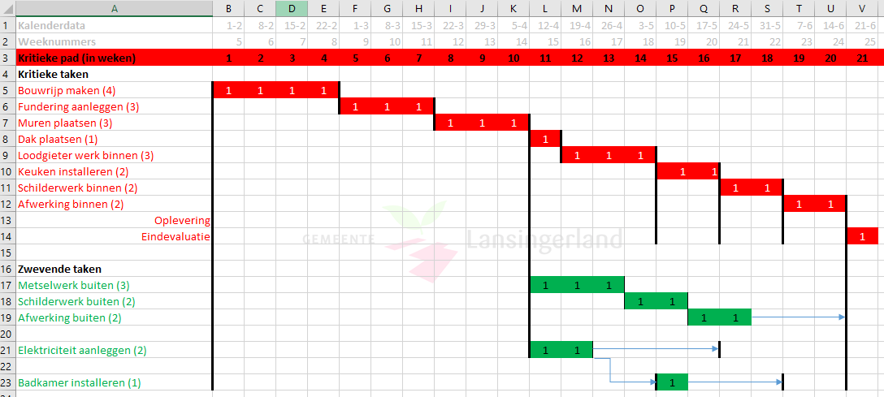
Stap 6: Opstellen van de Gannt-chart; data, weeknummers en overige taken
Vul nu de planning aan met alle tussenliggende taken. Dit zijn de overige taken uit de overige paden van het netwerkdiagram. Doe dit per pad, zodat je de taken uit het pad enigszins bij elkaar houdt.
Geef hierbij de afhankelijkheden aan met het kritieke pad en/of de andere taken, door deze te verbinden met elkaar. Je bent er bijna…
Heb je alles ingevuld? Dan liggen de capaciteitsplanning en de financiële planning voor het oprapen, zie stap 7 en 8.

Slide 13
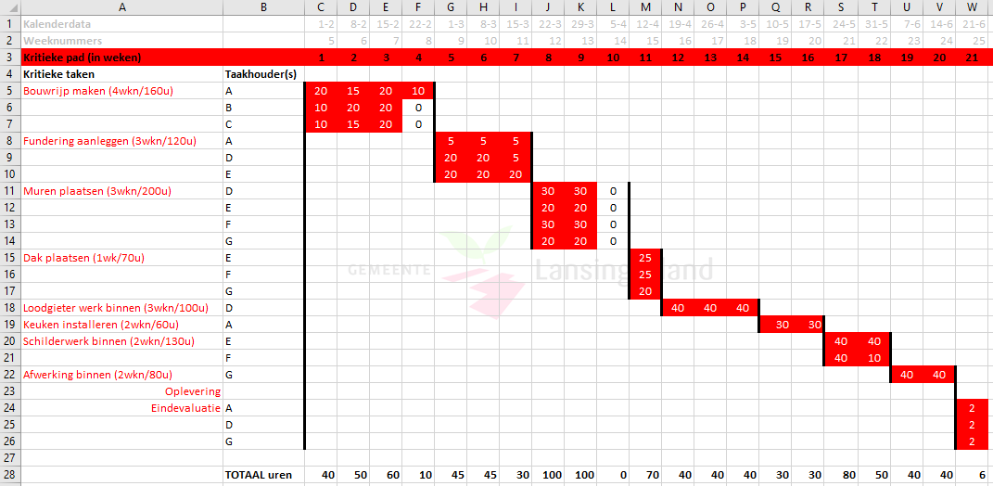
Stap 7: De capaciteitsplanning
De planning van activiteiten is nu bekend. Je weet nu wanneer de activiteiten gereed moeten zijn. Maar wie voert ze uit? En lukt dat allemaal wel?
We voegen daarom de benodigde capaciteit toe per activiteit (werkuren). Deze informatie haal je op bij je projectteam. Als het goed is, heb je al een grove inschatting gemaakt bij het opstellen van het netwerkdiagram (bewerkingstijd).
In dit voorbeeld zijn de uren toegevoegd voor de kritieke taken. In het sjabloon doe je dit voor alle taken.
Je kunt nu ook uurtarieven koppelen aan de uren en je hebt gelijk de kosten inzichtelijk. In het sjabloon staan de handelingen die je hierbij helpen.

Slide 14
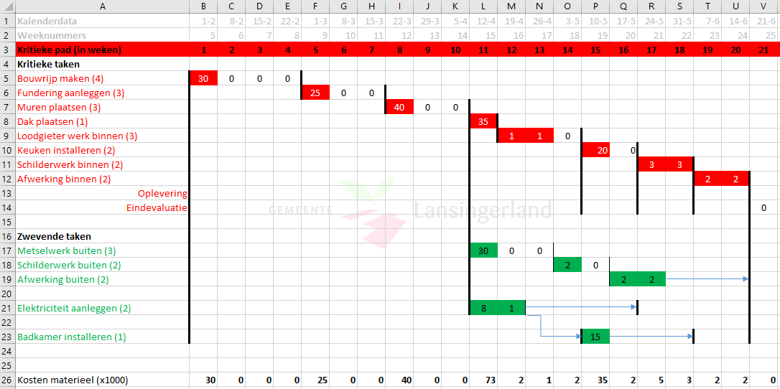
Stap 8: De financiële planning
Wanneer je de kosten van de activiteiten op een zelfde manier toevoegt aan de planning als de werkuren, dan krijg je de financiële planning er “voor niets” bij.
Plaats de bedragen zoveel mogelijk op de plek in de tijd waar je ze verwacht. Bijv. bij aanvang van een taak (aankoop) of bij afronding van een taak (achteraf factuur betalen). Zo krijg je een reële financiële planning.
Voeg je aan het financiële overzicht ook de kosten van de werkuren toe uit je capaciteitsplanning, dan heb je volledig zicht op de kosten van je project. Je kan de financiële voortgang van je project nu goed volgen en daar ook goed onderbouwde prognoses voor maken in je rapportages.

Slide 15
Stap 9: Optimaliseren
Tijdens het maken van je planning kom je vast allerlei onwenselijke pieken en/of knelpunten tegen. Ook kun je vooraf voorspellen dat in bepaalde weken het werk mogelijk stil komt te liggen. Door vakanties, de bouwvak, seizoenen waarin het werk niet kan worden uitgevoerd, etc.
Met een beetje slim schuiven kun je vaak veel verhelpen.
Je gebruikt hiervoor bijvoorbeeld de speling die de tussenliggende taken hebben.
Of je schuift wat met capaciteitsinzet in overleg met het projectteam.
Lokaliseer eventuele knelpunten die je in de planning niet kunt oplossen.
Let op: knelpunten lossen zich niet vanzelf op ☺
Tijd voor de laatste stap…

Slide 16
Stap 10: In gesprek met de opdrachtgever… doe de check!
De laatste stap, maar zeker geen onbelangrijke…
Komt de planning nu overeen met de meegegeven randvoorwaarden uit de projectopdracht?
Komen de randvoorwaarden overeen met de planning? Dan kun je aan de slag.
Zo nee, stel deze in overleg bij met je opdrachtgever en bespreek de knelpunten. Liefst met een aantal suggesties voor oplossingen natuurlijk.
Je legt met deze afstemming de basis voor een soepel proces, het creëren van de juiste verwachtingen en de beheersing van de voortgang. Voor jezelf, voor het team en voor je opdrachtgever.
Doe de check:
Hebben alle taakhouders zelf hun bijdrage geleverd aan de planning van eigen/gezamenlijke activiteiten?
Is er voldoende tijd, geld en capaciteit beschikbaar om de activiteiten uit te voeren en het resultaat te behalen? Ook over meer jaren, als nodig?
Zijn de (bestuurlijke) beslismomenten/go-no go momenten opgenomen, net als de eventuele duur daarvan (voorbereiding, agendering, bespreking aanpassing, etc.)?
Zijn overige kaders/milestones uit de projectopdracht opgenomen? Zoals bijvoorbeeld raakvlakken en samenhang met andere projecten of een feestelijk moment bij oplevering van het resultaat?
Is rekening gehouden met activiteiten voor afronding/overdracht en de (10% -/tussentijdse) evaluatie van het project?

Slide 17
De projectplanning gebruiken tijdens de uitvoering
Ga je van start, dan houd de planning je op koers.
Jullie planning tijdens uitvoering helpt bij:
Het volgen van de voortgang. Dit geeft overzicht en rust.
Verantwoorden over voortgang; opstellen van rapportages en goede prognoses.
Bijsturen van uitvoering.
Bewust en in overleg afwijken; inzichtelijk maken wat de consequenties zijn voor tijd, geld en capaciteitsinzet bij (on)gewenste wijzigingen in de scope van het project.
Waarborgen van continuïteit bij wisselingen of uitval van projectteamleden.
Communiceren over voortgang: wat is al gedaan en wat volgt nog en wanneer?
Met bovenstaande draag je bij aan het reduceren van risico’s voor je project en voor de organisatie. En omdat de planning zichtbaar en vindbaar is voor iedereen, hangt niet alles van jou af.

Slide 18
De projectplanning als instrument voor de (tussen)evaluatie
Resultaat opgeleverd?
Dan helpt de planning bij de evaluatie van je project.
De vele uitgevoerde taken en behaalde resultaten staan netjes op een rij.
Tip: neem de (10%- /tussen-)evaluatie van het project op in de planning.
Evalueren (tussentijds) met een planning helpt bij:
Met trots terugkijken op wat is gepresteerd!
Tussentijds bijstellen van je planning.
Bij aanvang van het project hebben jullie een inschatting gemaakt van de benodigde capaciteit. Was deze inschatting goed? Zou dit in het vervolg en/of een volgende keer beter kunnen?
Standaardiseren van doorlooptijden voor terugkerende taken en fases in volgende projecten (bijvoorbeeld aanbestedingstrajecten of processen voor besluitvorming).

Slide 19

Contact
“
Kernteam PPM
projectmatigwerken@lansingerland.nl
@WORK pagina:
Professionalisering Projectmatig werken

